Slide 1
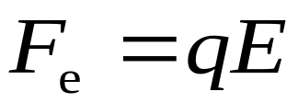







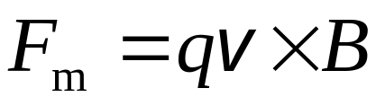


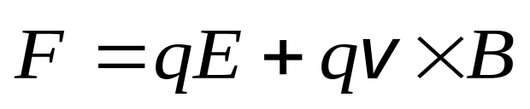
一 带电粒子在电场和磁场中所受的力
电场力
磁场力（洛伦兹力）
+
运动电荷在电场和磁场中受的力

Slide 2
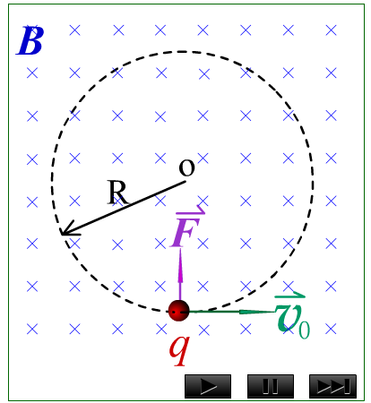
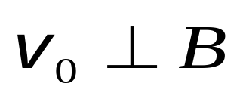
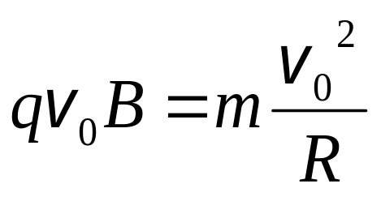
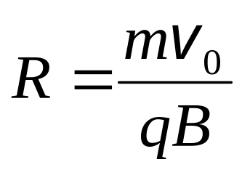
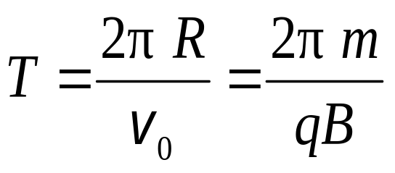
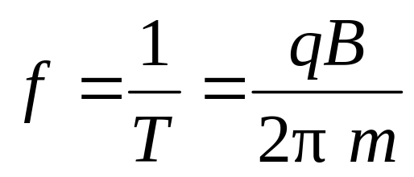
二 带电粒子在均匀磁场中运动举例
1 回旋半径和回旋频率

Slide 3
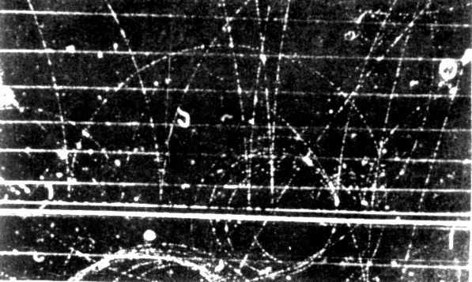
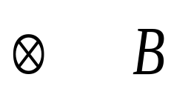
电子的反粒子 电子偶
显示正电子存在的云室照片及其摹描图
1930年狄拉克预言自然界存在正电子
正电子
电子
铅板

Slide 4
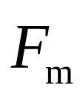



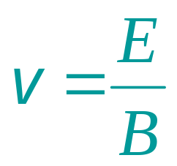
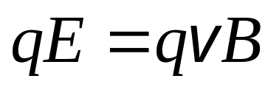
速度选择器
+ + + + + + + + + + + + +
× × × × × × × ×
× × × × × × × ×
+
× × × × × × × ×
× × × × × × × ×
- - - - - - - - - - - - - -

Slide 5
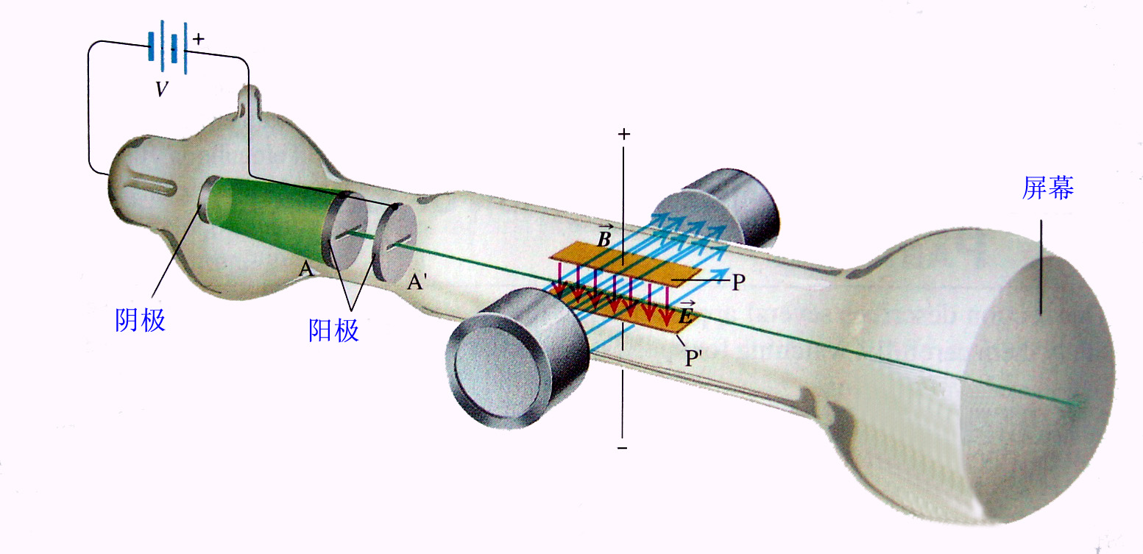
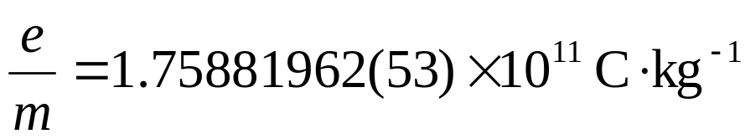
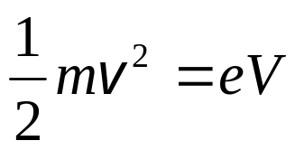
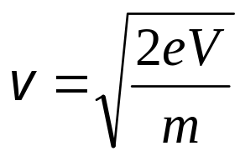
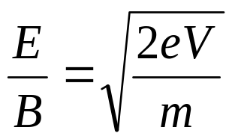
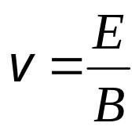
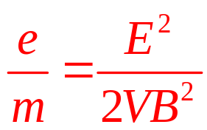

汤姆孙实验
电子动能：
电子束打在屏幕中央的条件：
电子的质量：

Slide 6
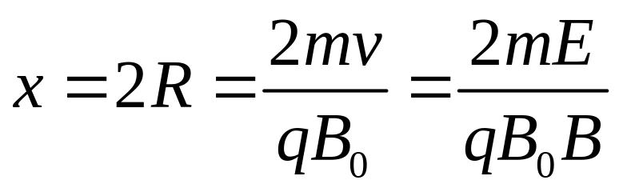

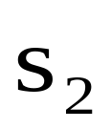


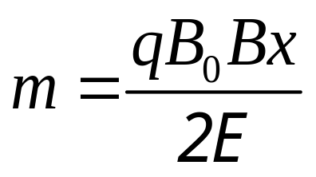

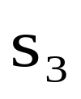


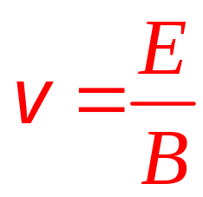
质谱仪
速度选择器
.
.
.
.
.
.
＋
.
.
.
－
照相底片
.
.
.
.
.
.
.
.
.
.
.
.
.
.
.
.
.
.
.
.
.
.
.
.
.
.
.
.
.
.
.
.
.
.
.
.
.
.
.
.
.
.
.
.
.
.
.
.
.
.
.
.
.
.
.
.
.
.
70
72
73
74
76
质谱仪的示意图
锗的质谱

Slide 7
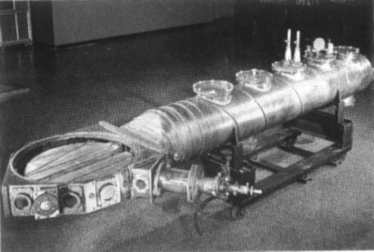
回旋加速器
1932年劳伦斯研制第一台回旋加速器的D型室.
此加速器可将质子和氘核加速到1 MeV的能量，为此1939年劳伦斯获诺贝尔物理学奖.

Slide 8
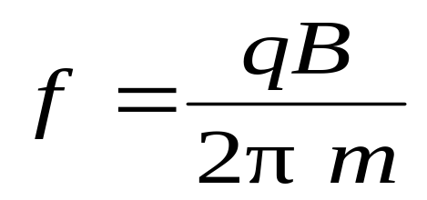


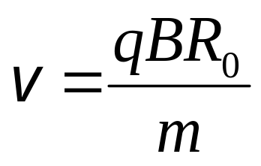
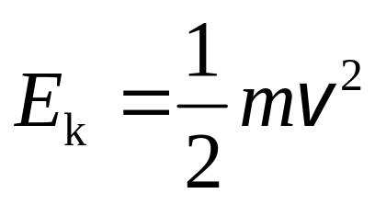
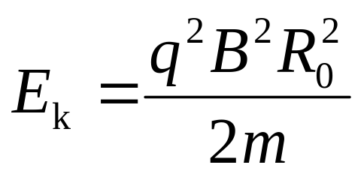
频率与半径无关
N
N
~
O
到半圆盒边缘时
B
S
回旋加速器原理图

Slide 9
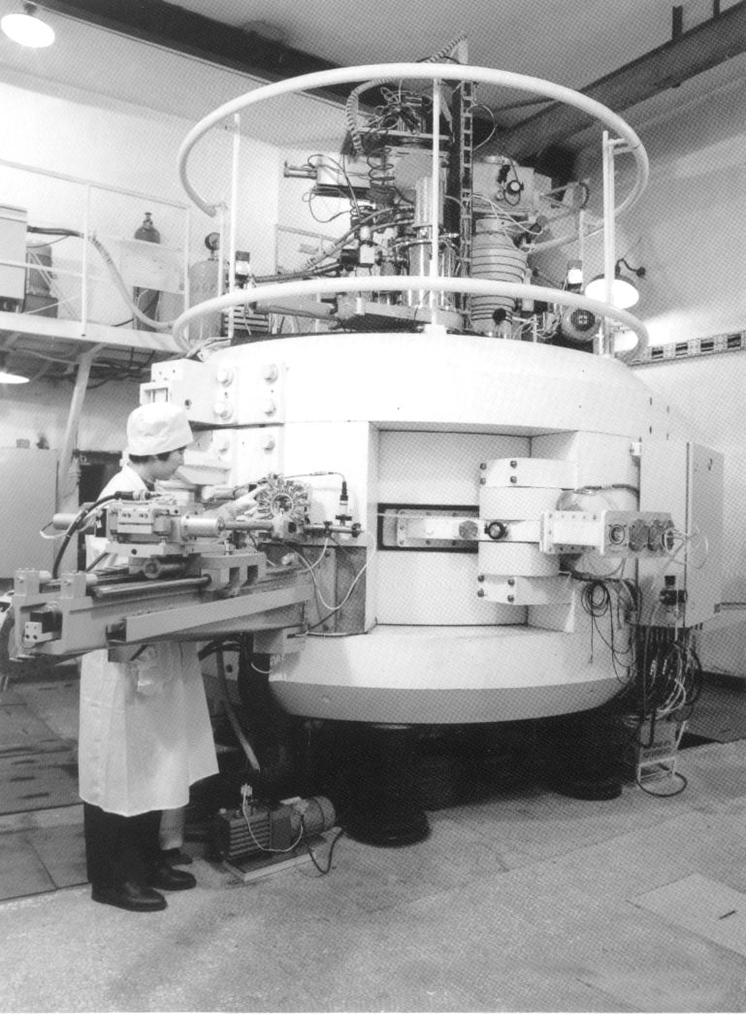
我国于1994年建成的第一台强流质子加速器 ，可产生数十种中短寿命放射性同位素 .

Slide 10


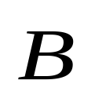
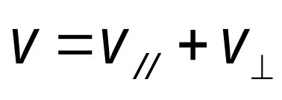
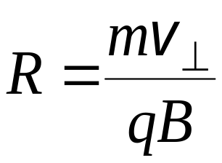
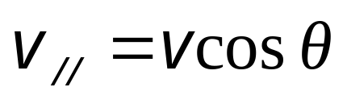
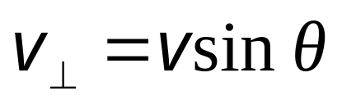
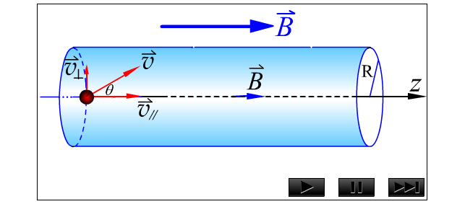
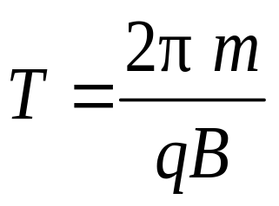
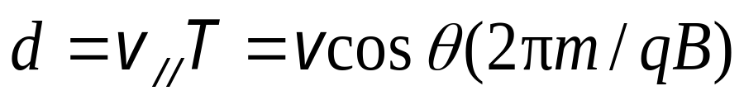
2 磁聚焦
洛伦兹力
（洛伦兹力不做功）
与 不垂直
螺距

Slide 11
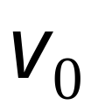

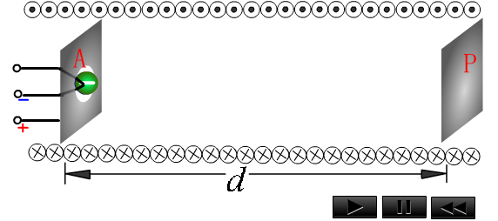
磁聚焦 在均匀磁场中点 A 发射一束初速度相差不大的带电粒子，它们的 与
之间的夹角 不同，但都较小，这些粒子沿半径不同的螺旋线运动，因螺距近似相等，相交于屏上同一点，此现象称为磁聚焦 .
应用
电子光学，电子显微镜等 .

Slide 12
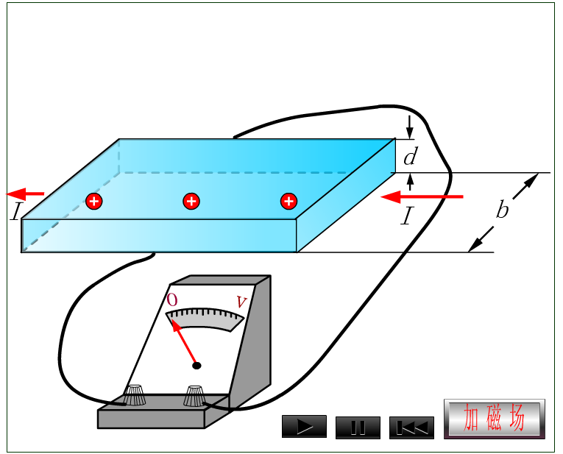
3 霍耳效应

Slide 13
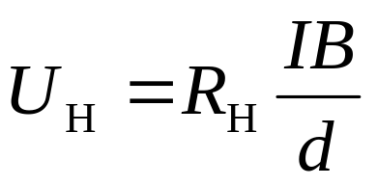

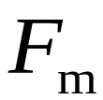






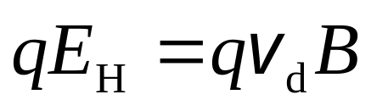
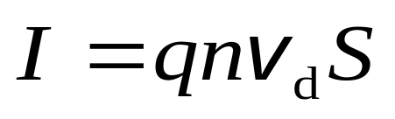
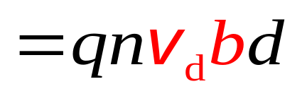
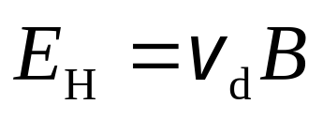
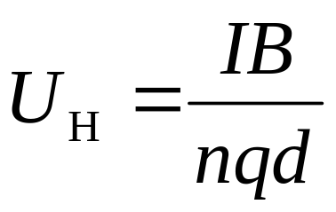


霍耳电压
+ + + + +
+
I
- - - - -
霍耳系数

Slide 14






霍耳效应的应用
（1）判断半导体的类型
+
-
+ + +
- - -
I
I
-
+
- - -
+ + +
-
+
P 型半导体
N 型半导体
（2）测量磁场
霍耳电压

Slide 15


单选题
3分
有半导体通以电流I，放在均匀磁场B中，其上下表面积累电荷如图所示．试判断它们各是什么类型的半导体？
A
P，N
B
N，P
C
N，N
D
P，P
提交

Slide 16


单选题
3分
此处添加题目描述
A
正
B
负
提交

